Slide 1

Feriepengeoppgjøret 2017
Pk-nettverksmøte
05.04.2017

Slide 2
Regelverket om ferie
Ferieloven
Hovedtariffavtalen pkt.6 – Avtalefestet ferie
Statens personalhåndbok – kommentarer til Ferielova
Vi må skille mellom rett til feriefritid og opparbeiding av feriepenger
Vi har rett på feriefritid uavhengig av opptjente feriepenger

Slide 3
Hjemmel for feriefritid og feriepenger
Rett til feriefritid: Ferieloven § 5 (uavhengig av opptjening av feriepenger)
Rett til feriepenger: Ferieloven § 10 (avhengig av inntekt i opptjeningsåret (året før ferieåret))
Avtalefestet ferie: Hovedtariffavtalen pkt.6
I staten blir det foretatt en engangsutregning av feriepenger og ferietrekk i juni månad (SPH’s kommentarar til ferielova §11 nr. 1 og Departementes kommenter til ferieloven)

Slide 4
Ferie - en rett
Arbeidstaker som begynner før 01.10. i ferieåret, har rett til full feriefritid same året. Arbeidstaker som begynner etter 01.10. i ferieåret har rett til 1 uke (§ 5.3)
Arbeidstaker kan motsette seg avvikling av ferie i den utstrekning feriepenger ikke dekker lønnsfrafall (§5.5). Feriepenger opptjent hos tidligere arbeidsgiver (stat, kommune,privat) skal regnes med (SPH komm. til §5.5)
Arbeidstaker har krav på 3 uker sammenhengende ferie (hovedferien) i tidsromet 1.juni – 30.september (§7.1)

Slide 5
Ferie - ei plikt
Arbeidsgiver har plikt til sørge for at den tilsette avvikler lovpålagt ferie (§5.1)
Arbeidstaker plikter å ta ferie i ferieåret (§5.1)
Arbeidstakar kan motsette seg feriefritid i den utstrekning feriepengene ikke dekker lønnsfrafall (§5.5)
Arbeidstaker plikter å ta antall dager ferie som feriepenger dekker.
De som ikke har dekning, kan sende inn skjema om redusert ferie.

Slide 6
Feriepengeoppgjer i juni
Utbetaling av feriepenger og trekk for ferieavvikling skjer på hovedlønn i juni.
Ved full opptening vil 12% feriegodtgj. normalt dekke lønnsfrafall i 5 uker.
Praksisen ved UiO er at alle skal trekkast for full ferie dersom vi ikke får melding om annet.
Dersom feriepenger dekker for eksempel 15,8 dager, kan vedkommende søke om 15 dager(kan rundes nedover)

Slide 7
Sentrale infotyper ved ferieoppgjør
INFOTYPER I SAP:
IT 08 + IT 509 + IT 14 Lønn (faste tillegg, stedfortredergodgjørelse)
IT 07 Arbeidsplan + P-plan
IT 2006 Fraværskvoter
IT 2001 Fravær
IT 15 Variable tillegg (Feriep. fra tidl. statlig arb.gj.) og andre korrigering i foretatt av SL jf. tilbakemeldinger på mail (2 stillinger i juni, men ikke når ferie avvikles etc)

Slide 8
IT 08 Grunnlønn + IT 509 og IT14
Dagsats blir utregnet etter mnd.løn i IT 08 + eventuelt lønn i IT 509 (flere stillinger) og faste lønnstillegg (eks. B-till) på IT 14.
Dagsats = mnd.løn x 12/antall arb.dgr. per uke x 52
Trekk av ferie er basert på den lønn (ltr. og stillings%) du har juni i ferieåret. (juni 2017)

Slide 9
IT 07 Planlagt arbeidstid - portal
De fleste fulltidstilsatte står inne med arbeidsplan FLEXUiO (tekn/adm.) eller D0000400 (vitenskaplig) og har 5 arbeidsdager per uke. Full feriekvote er 5 dagar x 5 veker= 25 dager. Over 60 år + 5 dager.
Deltidstilsette blir lagt inn med arbeidsplanregel og x antall arbeidsdager per uke. Full feriekvote er x dager pr uke x 5 uker.
Ex. En tilsett som arb. 3 dager per uke:
Full ferie er 5 uker x 3 = 15 arbeidsdager. Full feriekvote i IT2006 er 15. Over 60 år + 3 dager

Slide 10
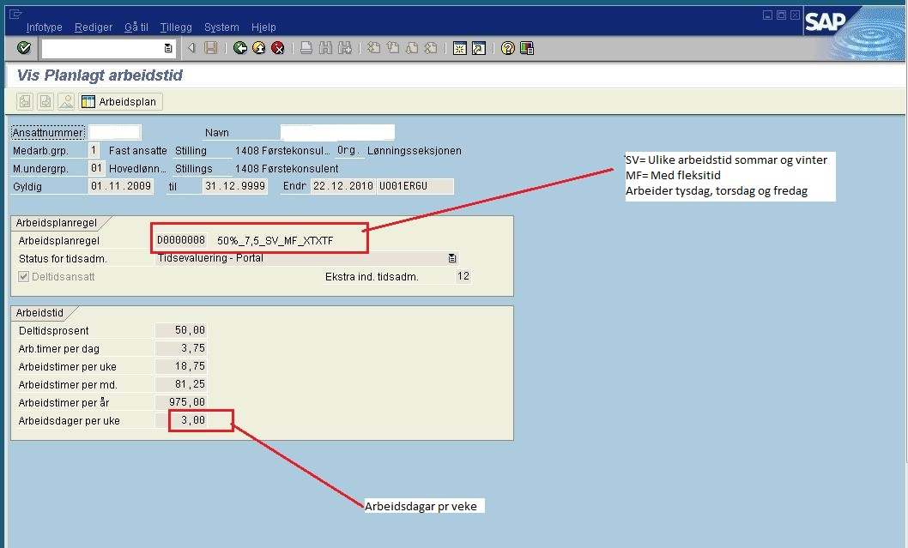
IT 07 Planlagt arbeidstid

Slide 11
IT 2006 Fraværskvoter - ferie
Kvotetype 30 Betalt feriedager og 31 Betalt feriedager o/60år. Her legger vi inn x antall feriedager som vedkommende skal avvikle i ferieåret og som skal trekkest på hovedløn i juni.
Kvotetype 40 Ubetalt feriedager. Denne blir nyttet ved trekk av ferie utenom hovedoppgjøret i juni og får de som har søkt om delvis redusert ferie (kvote på 30 + 40).
Kvotetype 33 Overførte feriedager fra fjoråret
Kvotetype 37 Overførte feriedager fra tidl. statlig arb.gj.
I rubrikken Trekk er feriedager godkjent gjennom portal (avvikla eller fram i tid), vises antall dager brukt av kvote.
Ei ferieuke er x antall dager per uke iflg. tidsplan i IT 7

Slide 12
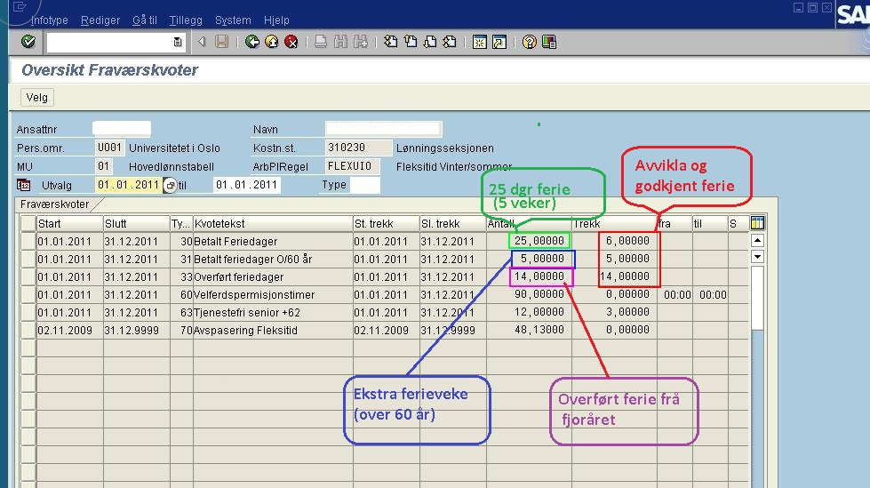
IT 2006 Fraværskvoter 100% st. o/60 år

Slide 13
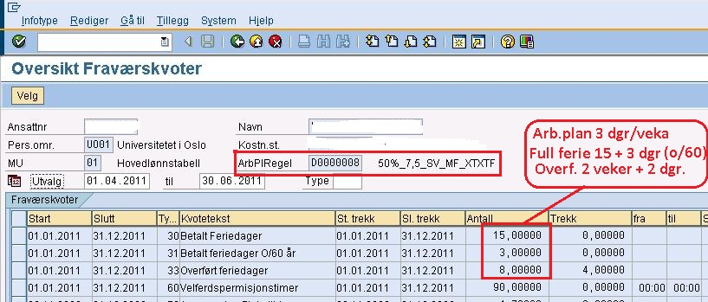
IT 2006 Fraværskvoter Deltidstilsatt

Slide 14
IT 2001 Fravær
Ferie med lønn (deltype 210): Ferien som blir godkjent i portal, blir overført til IT2001 og går som kvotetrekk på kvotetype 30 (31, 33 el. 37) i IT2006.
Trekket går i denne rekkefølge:
- 33/37 Overført ferie
- 31 Ekstra uke o/60 år
- 30 Ordinær ferie)
Ferie uten lønn – (deltype 220) bruker vi ved trekk av ferie utenom feriepengeoppgjøret i juni.
Kvote 40 i IT 2006 Ferie uten lønn

Slide 15
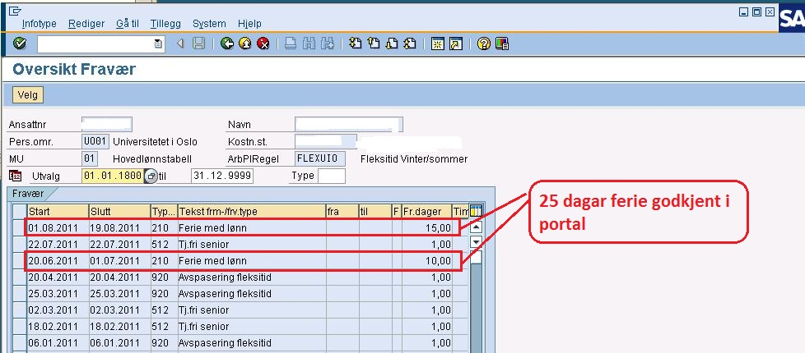
IT 2001 Fravær
Når ferien er godkjent i portal ser IT 2001 slik ut:

Slide 16
IT 15 Variable tillegg - Overføring stat
Overført ferie frå tidligere statlig arbeidsgiver skal være registrert i IT 15 på:
lart. 9501 (overf. Ferp.gr.lag fastland) og/eller
lart. 9510 (overf.ber. feriep i fjor).
Datosetting 01.01 i ferieåret evnt. beg.dato i ferieåret
Vi må i tillegg huske å legge inn evnt. overførte feriedager i type 37 i IT 2006

Slide 17
Hva må gjørest til junilønn?
Sjekke at alle månedslønte ligger inne med full ferie i kvotetype 30 (31)
Redusere til x antall dager i medhold av innsendte skjema om redusert ferie
Sjekke sikringsbestemmelsen (SPH komm. til §11.1)
Tilsette i permisjon u/lønn som får fullt ferietrekk
Ikke aktive personer som har feriep. tilgode
Sjekke de som beg. eller slutter i juni om de skal ha ferietrekk. De som slutter 1-29.06 får ikke automatisk ferietrekk. Full mnd.lønn gir trekk.

Slide 18
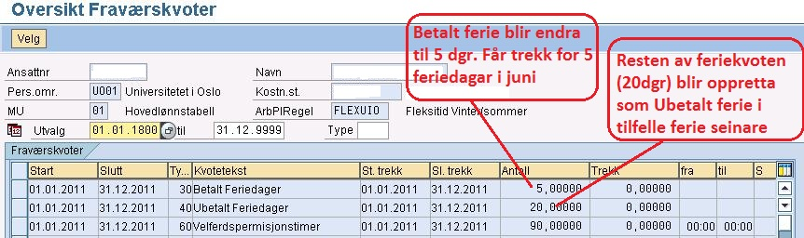
Redusert ferie - oppgjør juni
Når vi får skjema om redusert ferie, går vi inn i IT 2006 og endrer antall dager i kvotetype 30 (evnt. 31) Betalt ferie. Resten av ferien legger vi over til kvotetype 40 Ubetalt ferie. Dersom vedkommende søker mer ferie seinere, har han/hun kvoter på Ubetalt ferie og får automatisk trekk i lønn. En feriedag = en arbeidsdag fri

Slide 19
Ekstra ferieuke – maks 6G
Feriepenger for 6.ferieuke har et tak på 2,3% av 6G. Det betyr i år maks feriepenger på kr 12.429 (12775,49).
De som ikke får feriepenger nok til å dekke ei hel ferieuke, kan velge å ta bare det antall dager som blir dekt av feriepengene.
Slik står det i SPH’s komm. til § 10.3:
Arbeidstakeren har i utgangspunktet også plikt til å avvikle ekstraferie etter ferieloven § 5 nr. 2. Imidlertid må lovens § 5 nr. 5 andre punktum forstås slik at arbeidstakeren kan motsette seg avvikling av deler av ekstraferien, der feriepengene ikke vil dekke lønnsbortfallet under hele denne ferien.

Slide 20
Rapporten over redusert opptjening
Hvorfor er ikke NN på lista over redusert opptjening?
Full opptjening fordi:
- 12% feriepenger er mer enn lønn for 5 uker
- Gått på timelønn tidligere/mye overtid/ekstra arbeid
- Overf. feriepenger fra tidligere statlig arbeidsgiver
Engasjementet går ut eller sluttdato før 01.juni
Vedkommende var ikke aktiv i SAP da lista vart laget
Hvorfor er NN (har fullt opptjeningsår) på denne lista?
Stort lønnsopprykk og kommer under sikringsbestemmelsen
Delvis permisjon og for stort ferietrekk (her ordner SL)

Slide 21
Sikringsbestemmelsen
SPH’ komm. til § 11.1:
Hvis vanlig lønn under 5,0 ukers ferie regnet etter de lønnstabellene som gjelder i juni utgjør mer enn de prosentberegnede feriepengene, skal man ha utbetalt vanlig lønn i juni og under avviklingen av feriefritiden. Dette forutsetter imidlertid full opptjening (arbeid i hele opptjeningsåret og samme stillingsprosent).
Beløpet (for å få feriepenger=trekk 5 uker) kommer fram på lønnsslippen på lart OFP1 og tekst Diff. Lønn/feriel. 111.

Slide 22
Permisjon uten lønn i juni
Tilsatte med full permisjon uten lønn i juni og som varer etter 01.09, skal ikke ha kvoter i IT 2006 med deltype 30 og 31 (betalt ferie), men med deltype.40 og 41 (ubetalt ferie)
SL for lønn får egne lister, og vurderer dette i forhold til permisjonens lengde.
Dersom de har avviklet noe av årets ferie før permisjonen startet, må deltype 30 være lik antall dager benyttet, og det trekkes for de dagene på juni lønn.
Arbeidstakere med delvis permisjon uten lønn i juni, får beregnet trekk i forhold til delvis permisjon.
Foreldreperm. m/80% dekningsgrad blir trekt ferie etter 100% lønn og får 100% lønn når de avvikler ferie.

Slide 23
Sluttoppgjer v/ delvis slutt
UiO tar bare delvis sluttoppgjør for de som går over til delvis AFP, delvis alderspensjon, eller delvis uføre hvor de sier opp en del av stillingen sin.
Feriekvotene må endres i mht ny arbeidsplan i IT7
For utbetaling av feriepenger ved delvis slutt, brukar vi OSLP i IT 15 (Variable tillegg+ prosent slutt).

Slide 24
Viktig å vite når ein reknar feriepengar
* Over 60 år
Feriepenge-prosent : 12 % (*14,3%)
Feriepengegrunnlaget er arbeidsvederlag utbetalt i opptjeningsåret (FL § 10).
Feriepenger utbetalt i oppteningsåret går ikke inn i feriepengegrunnlaget.
Trekk i lønn for 1 dag (daglønn): Årslønn
arb.dgr. pr uke x 52
Trekk for full ferie 5 (*6) uker: Daglønn x arb.dgr.pr uke x 5 (*6)
Feriedager med lønn: Opptente feriepenger dividert med daglønn

Slide 25
Frister og ansvar
Det sendes mail til arbeidstaker innen 15.04 med egen liste til personalkonsulentene.
Søknadsfrist for levering til leder/kontorsjef bør være innen fredag 06.05.(Fakultet bestemmer egen frist.)
Frist for innleggelse av skjema i ePhorte er fredag 13.05.
Skjema som mottas etter frist, kan vi ikke love blir behandlet, men vi forsøker å få mest mulig med.
Korrigering av skjema kan ikke leveres seinere for å reduserte antall dager etter det første skjema er levert.
Personalkonsulentene følger opp at de mottar svar fra de som er på listene. Alle som er registret inn i SAP pr 28.03, vil få mail hvis feriepenger ikke dekker 5 uker ferie.
Feriegrunnlag som er mottatt fra annen statlig etat, etter 28.03, vil få mail, men sjekk feriegrunnlag på lønnslipp hvis de mener det er feil.

Slide 26
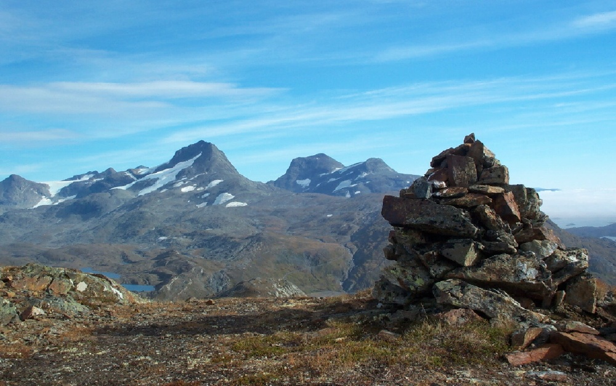
Lykke til med ferieoppgjøret 2017!

